Slide 1
Картинный словарный диктант
Кравцун М.Г.
МБОУ ЕСОШ №1

Slide 2
.птека

Slide 3
медл.н..

Slide 4
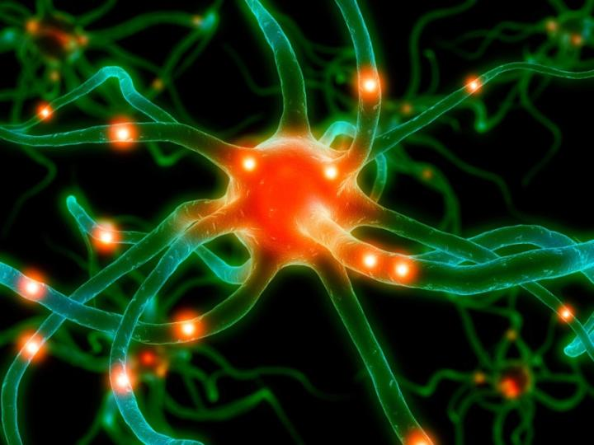
.рг.низм

Slide 5
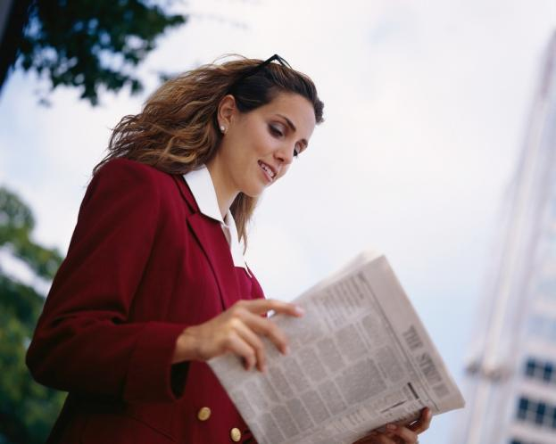
г.зета

Slide 6
м.г.зин

Slide 7

р.кета

Slide 8
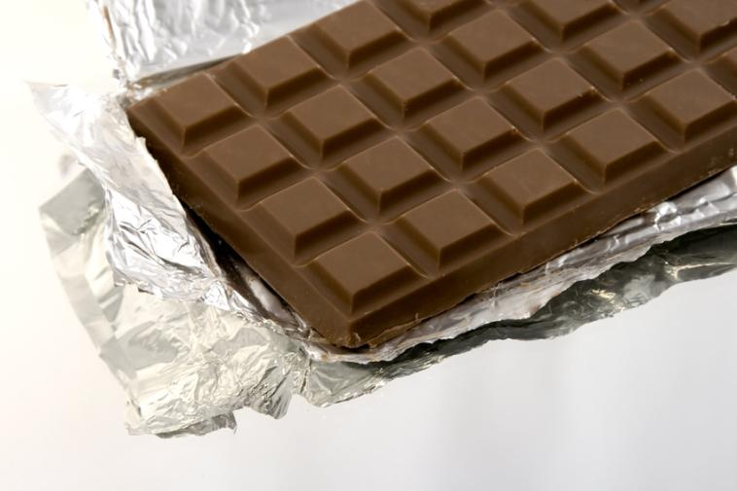
ш.к.ла.

Slide 9
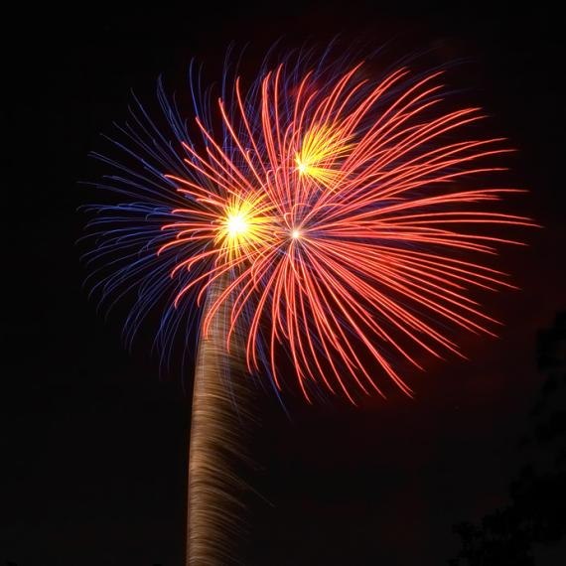
с.лю.

Slide 10
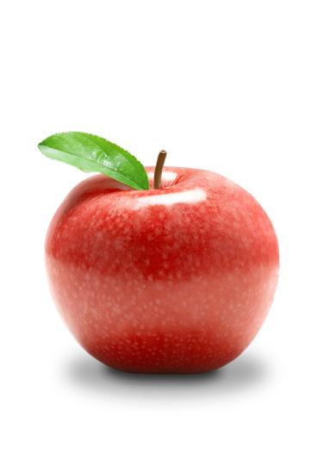
ябл.к.

Slide 11
т.релка

Slide 12
.г.ро.

Slide 13
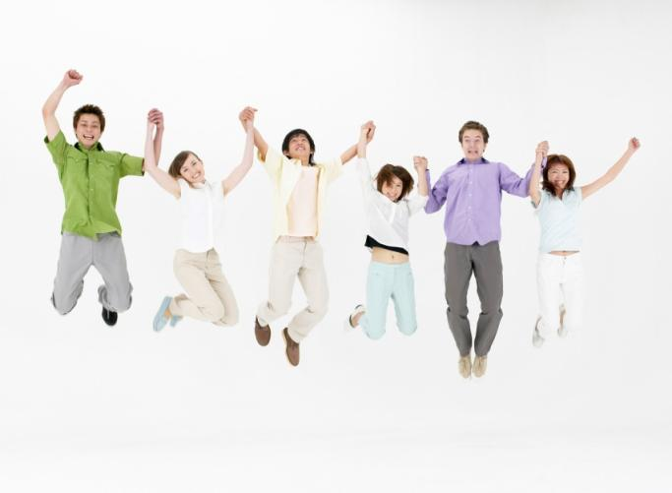
ч.л.век

Slide 14
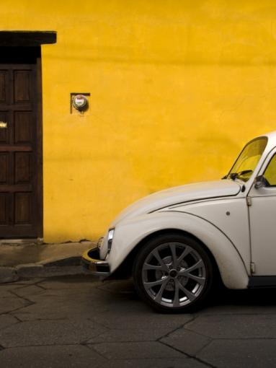
вп.р.ди

Slide 15
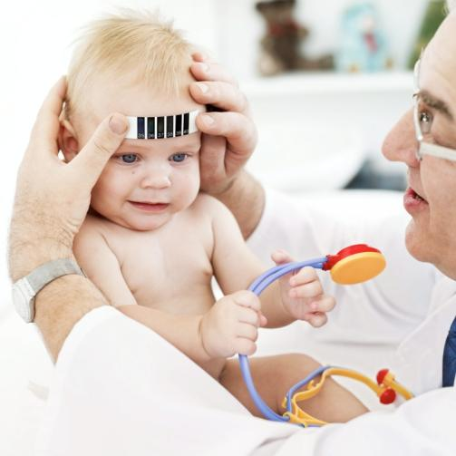
з.бота

Slide 16
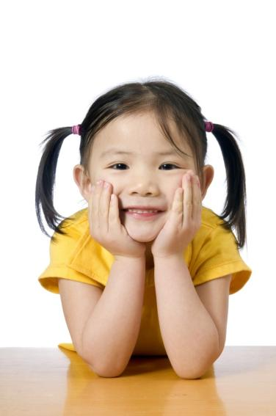
дев.ч.ка

Slide 17
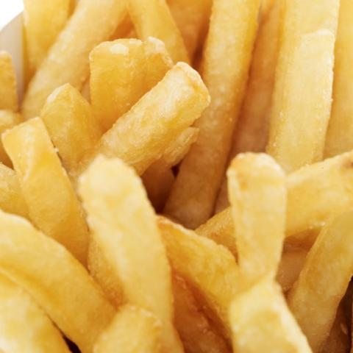
к.ртоф.ль

Slide 18
к.л.ндарь

Slide 19

учит.л.

